Slide 1
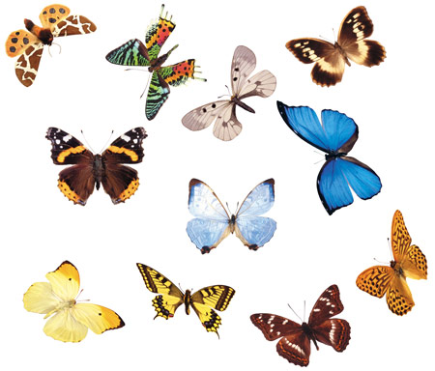
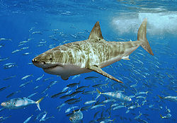

Slide 14
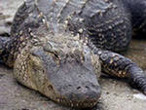
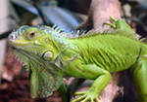
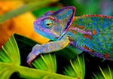
1
к р о к о
2
Д и л
3
З м е я
Ч е р е
П а х а
4
А л л и
Г а т о
р
5
И г у а
Н а
6
Х а м е
Л и о н
7
Д и н о
З а в р
8
Я щ е р
И ц а

Slide 15
КРОКОДИЛ
ДИЛОКРОК

Slide 16
ЯЩЕРИЦА
ЦАЯЩРЕИ

Slide 17
ЗМЕЯ
ЯЗМЕ

